Slide 1
Trò chơi: BỨC TRANH BÍ ẨN
Luật chơi: Có 4 mảnh ghép tương ứng với 4 câu hỏi, bên dưới 4 mảnh ghép này là bức tranh bí ẩn. Khi mỗi mảnh ghép được mở, nhóm nào có câu trả lời đúng và nhanh nhất sẽ mang 1 điểm thưởng về cho nhóm.
Nhóm nào đoán được từ khoá ứng với bức tranh bí ẩn khi còn 3 mảnh ghép chưa mở sẽ nhận 4 điểm thưởng; khi còn 2 mảnh ghép chưa mở sẽ nhận 3 điểm thưởng; khi còn 1 mảnh ghép chưa mở sẽ nhận 2 điểm thưởng; khi không còn mảnh ghép nào chưa mở sẽ nhận 1 điểm thưởng.
1
2
3
4
ĐÃ HIỂU

Slide 2
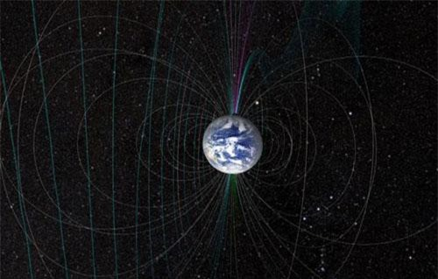
Trò chơi: BỨC TRANH BÍ ẨN
1
2
3
4
1
2
3
4
1
2
3
4

Slide 3
Trò chơi: BỨC TRANH BÍ ẨN
1
Câu hỏi:
Khi để nam châm tự do, đầu luôn chỉ hướng nào?
Khi để nam châm tự do, đầu luôn chỉ hướng Bắc gọi là cực Bắc (kí hiệu N - North), còn đầu luôn chỉ hướng Nam gọi là cực Nam (kí hiệu S - South).
QUAY LẠI

Slide 4
Trò chơi: BỨC TRANH BÍ ẨN
2
Câu hỏi:
Không gian xung quanh nam châm, xung quanh dòng điện tồn tại cái gì?
Không gian xung quanh nam châm, xung quanh dòng điện tồn tại từ trường (trường từ).
QUAY LẠI

Slide 5
Trò chơi: BỨC TRANH BÍ ẨN
3
Hình ảnh các đường mạt sắt sắp xếp xung quanh nam châm được gọi là gì?
Từ phổ
Từ phổ cho ta một hình ảnh trực quan về từ trường.
QUAY LẠI

Slide 6
Trò chơi: BỨC TRANH BÍ ẨN
4
Có thể nhận biết từ trường mạnh yếu qua các đường sức từ không?
Có. Vùng có từ trường mạnh thì các đường sức từ dày, vùng có từ trường yêu thì các đường sức từ thưa.
QUAY LẠI

Slide 7
Trò chơi: BỨC TRANH BÍ ẨN
TỪ TRƯỜNG TRÁI ĐẤT

